Slide 1


门店业绩
数据管理
流程化

Slide 2

流程化门店业绩数据上报与管理
-横向与纵向的运行

Slide 3

团队介绍
团队成员：队长童瑶，队员张倩
组合契机：指导老师推荐
合作方式：对简道云有浓厚的兴趣而一拍即合，为制作更简易上手的作品而努力

Slide 4

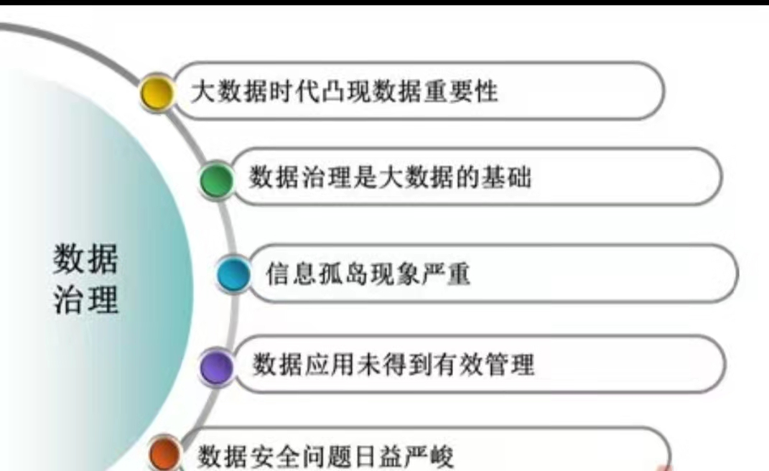
作品背景组合增长不
大数据时代的来临带来无数的新的机遇和挑战，怎么更好更方便的使用和收集这些信息便是第一步。我们小组抓住这一点，以水果销售作为案例，将流程展示给大家。
我们粗略了解门店上报模块后，决定在其之上创新完善。我们制作的这个作品，适用于各个中小连锁店面的信息汇总，以便总结出更合适的方案

Slide 5

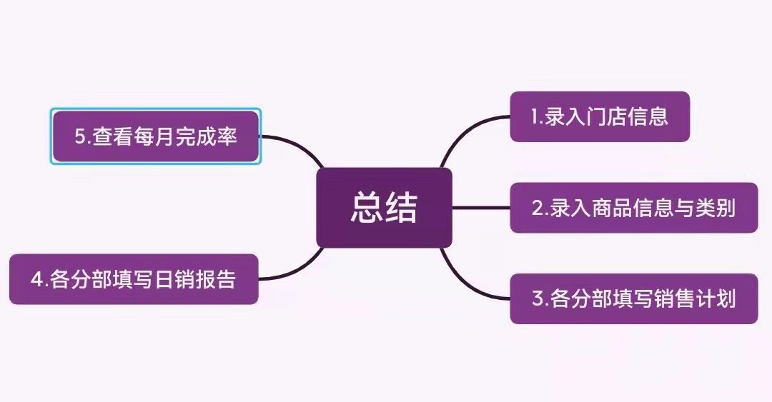
制作流程
如图所示，在模块3，4中，我们翻新了表单，将表单流程化，并结合聚合表等功能，将各门店数据结合，得到了最后的销售报告，各门店店长可根据自己的门店信息，修改出不同门店的专属方案。

Slide 6
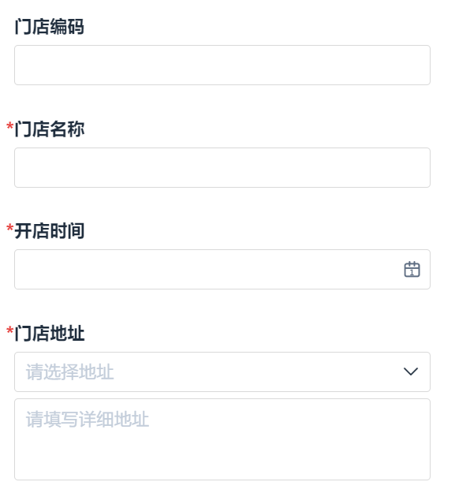
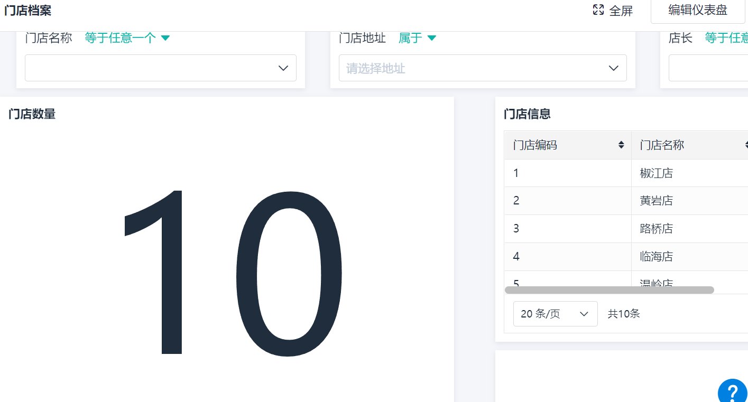
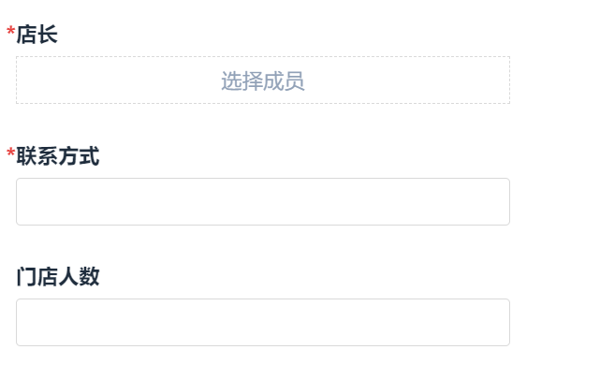
成果展示合增长不
我认为我们的作品，简化了信息获取的渠道，节省了使用者独自一人填写信息时花费的时间，将填写的权限交到更多的员工手里，可以更精准的取得准确信息，以便改正更新。
首先我们进入模块1，是以普通表单制作的门店信息录入及仪表盘，从仪表盘中我们可以很方便的查询信息。

Slide 7
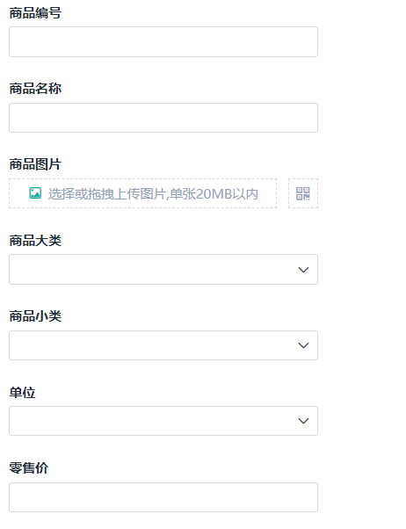
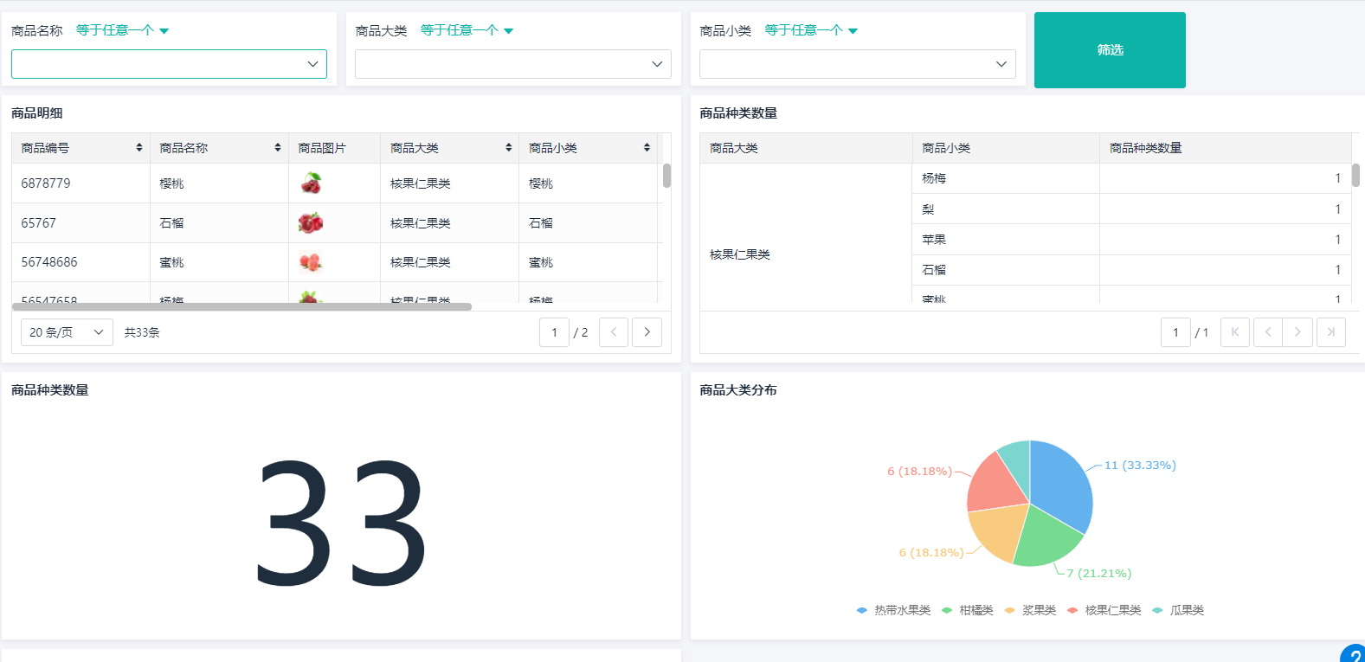
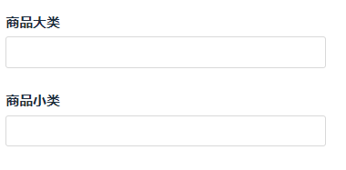
制作流程
在模块2中，我们可以很清晰的在仪表盘里找到商品现有种类及品种分布情况。

Slide 8
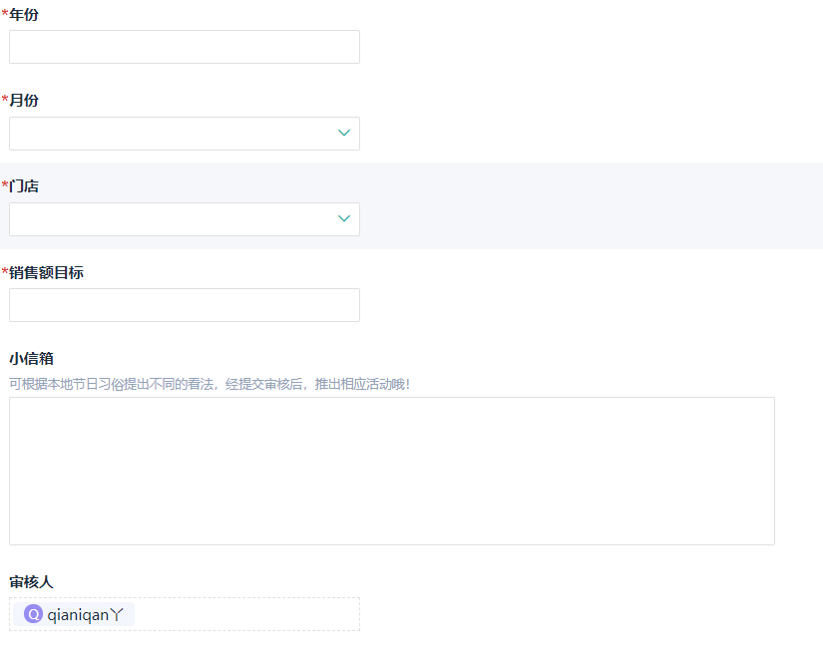
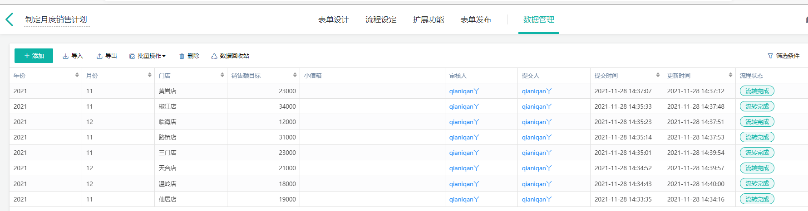
小信箱可以收集各个分店店面的意见哦
而在模块3计划销售中，为了收集更准确的数据，也为了解放使用者双手，不必在每月竭尽脑汁的制定计划，所以我们将原本的普通表单进行改版，使其成为流程表单，发放下各个分店处，由每家店长按月上报自己的店的专属计划，再由总部审核通过统计，能够更加人性化管理。

Slide 9
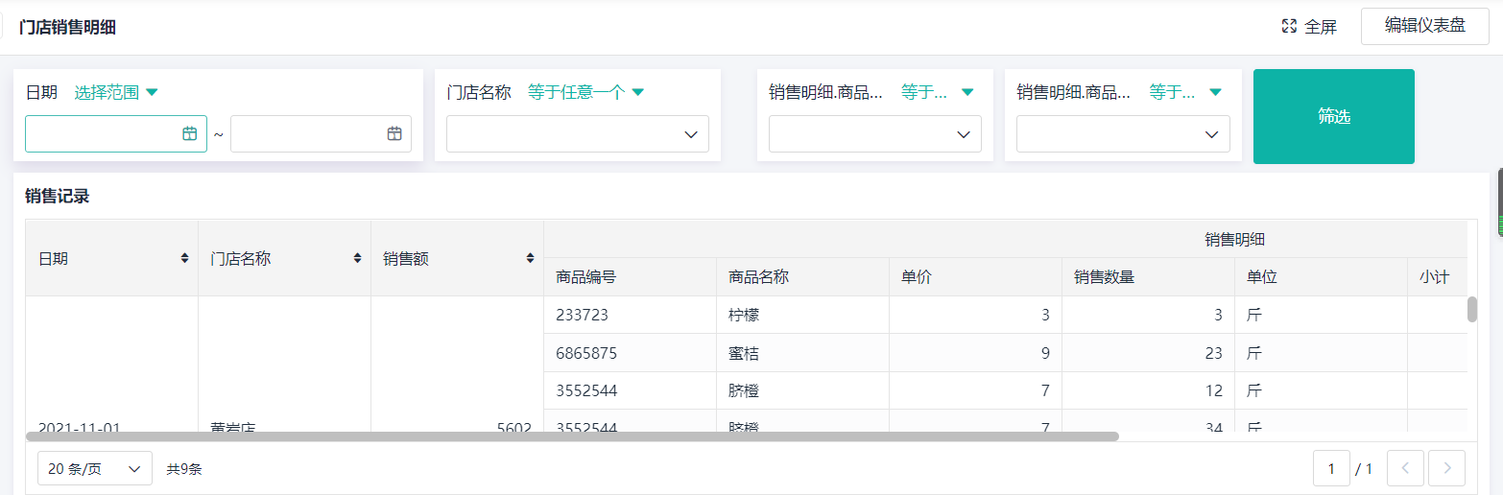
在模块4销售日报里，我们依然改变了表单，将其流程化处理，仪表盘也清晰的显示出不同门店的销售状况，总部想知道不同门店的销售状况，只用在筛选栏填入想看的店面即可。

Slide 10
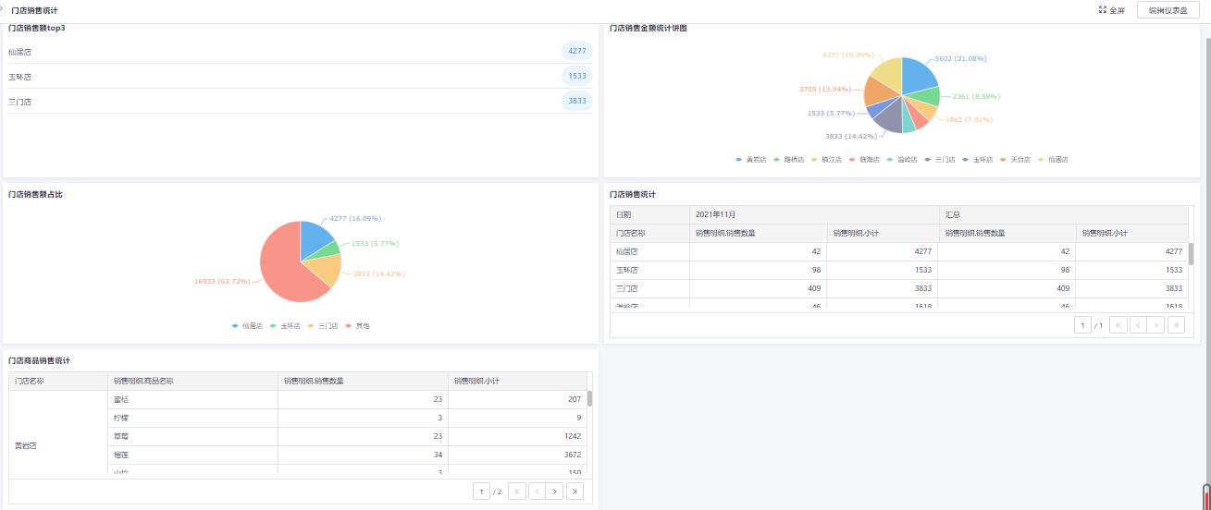
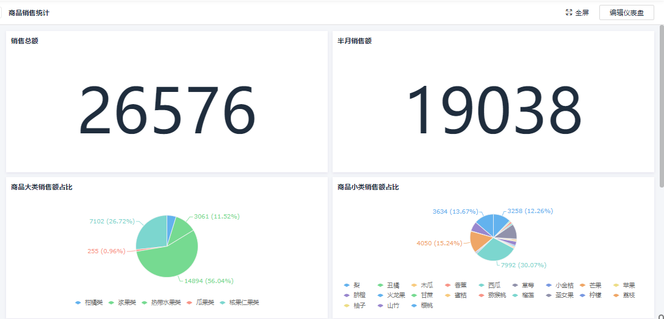
最后，也就是最重要的模块6，统计报告环节啦。
商品销售统计中，可以反映一个月或半个月的销售总额和计划销售总额，并且可以统计出商品具体销量最大的种类，店长可根据自己门店的需求适当购进需求量大的商品，减少浪费的商品。
而门店销售统计中，则可以看到各个门店的销售排名，抉择出前三名的门店，可以给及相应的奖励哦！

Slide 11
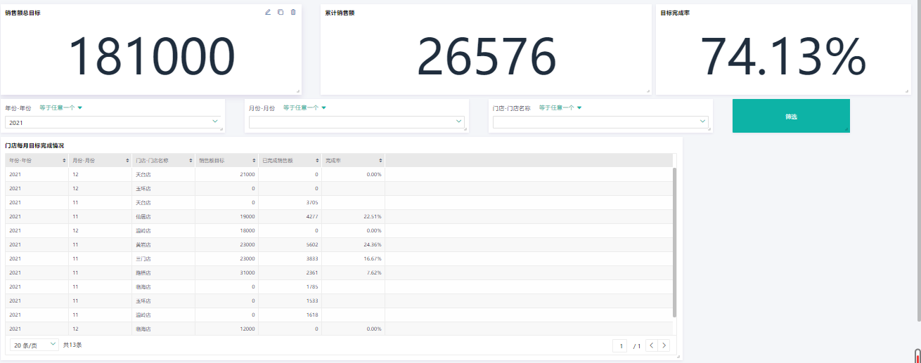
最后的最后，销售目标完成率才是重点中的重点，精华中的精华。它在数据工厂中将所有的月计划销售额计总，再将已经销售的金额汇总，得出销售额目标完成率这一数据流，将其汇入仪表盘中，把最客观的将总部想看到的目标成果展示出来。

Slide 12
总结与分享
在制作过程中，对于我们而言最麻烦的一定是数据输入，我们因为是刚接触简道云不久，两人对这个理解并不是很深刻，很多数据删了再写，写了又删，很是恼火。而且我们两个人还在一些创新的方面也有很多的分歧。但即便如此，最后还是完成了这个作品，它可能有不少瑕疵，但这是我们第一次踏足专业之外新天地，这是一片值得花费心思探究的领域。
希望我们在此地相遇，能一直相伴成长。

Slide 13
Thanks.
感谢观看

